Slide 1
Kubernetes
DEROCHE Sebastien

Slide 2
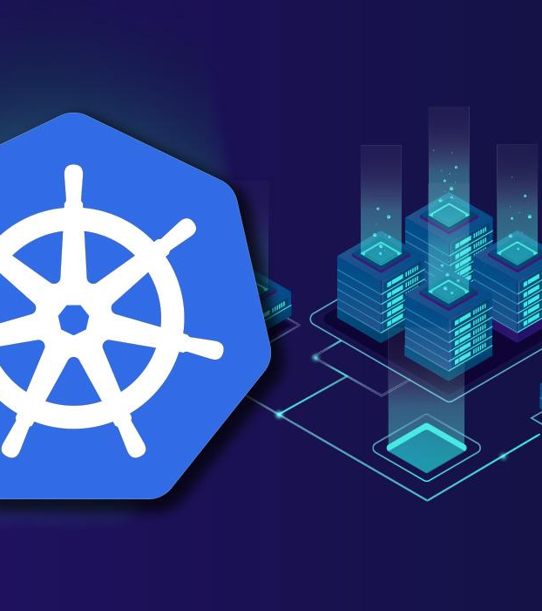


Qui suis-je?
DEROCHE Sebastien (SeebOmega)
Service Reliability Engineer (Amadeus)
Active / Competitive Coder
Autodidacte
He loved soccer, but feared he had no way to talk to a coach or teammates.
Job actuel
Actuellement j’utilises Openshift 3 & 4. Avec plus de 10k pods et environ 5-8M transactions / minute.
Availability and inventory pour les Companies aeriennes.

Slide 3
DAY 1:
October 2014
October 2015
November 2015
Introduction
Overview
Services
Kube adm/Network
Scaling
MATIN |  |  |  | APRES-MIDI
Quiz
Network Modes
Docker and containers
Minikube/Installation
First pod/Deployment

Slide 4
DAY 2:
October 2014
October 2015
November 2015
Recap’
Export/Import Resources
Pods
Debugs & Logs
Volumes
MATIN |  |  |  | APRES-MIDI
Quiz
Auto-Scaling
PV & PVC
List Resources
Labels & Annotations

Slide 5
DAY 3:
October 2014
October 2015
November 2015
Recap’
Rolling Update
ConfigMaps & Secrets
DaemonSet
Cron Jobs
MATIN |  |  |  | APRES-MIDI
Quiz
Jobs
StatefulSet
ReplicaSets
Deployments

Slide 6
DAY 1:
October 2014
October 2015
November 2015
Introduction
Overview
Services
Kube adm/Network
Scaling
MATIN |  |  |  | APRES-MIDI
Quiz
Network Modes
Docker and containers
Minikube/Installation
First pod/Deployment

Slide 7
12 facteurs

Slide 8
CodeBase
La base de Code de l’application doit etre conservee et traquee dans un systeme de controle de Version (Git, mercurial...)
Il y a une relation 1 pour 1 entre le code et l’application:
Si plusieurs codes, c’est un systeme distribue et chaque composant est une Application.
Si il y a une reutilisation du code entre differents composants/App, Il faut alors refactorer ce dernier en library et gerer les dependences avec un manager
Il peut y avoir plusieurs deploiement d’une application, qui sont des instances de celle-ci.
Notes:
Master manage infra k8s

Slide 9
Dependencies
Habituellement, les langages de programmation offrent la possibilité de gérer les dépendances des libraries.
Cela doit être explicitement déclaré et isolé.
Facile à installer, packager et exécuter pour un nouveau Dev par exemple
Ne vous fiez pas à l'existence implicite d'outils système. Par exemple l’utilisation de `curl`, dans une architecture distribuee, il n'y a aucune garantie de l'avoir installé ou d'être compatible à l'avenir.
Notes:
Master manage infra k8s

Slide 10
Config
Celui-ci doit contenir toutes les différences entre les différentes étapes de la vie de votre application:
Resources pour gerer le storage ou les backing services
Identifiants
Valeurs de déploiement spécifiques
Nous verrons plus tard l'utilisation dans le système k8s mais par défaut, vous pouvez utiliser les ENV var pour externaliser la configuration.
Notes:
Master manage infra k8s

Slide 11
Backing Services
Il s'agit de tout service consommé depuis notre application via le réseau:
Datastore
Message/Queue
SMTP
Cache
External APIs ...
Du point de vue de l'application, ce service doit être un seul point de terminaison, cela vous permet de l'échanger ou de le modifier sans aucune modification de code.
Notes:
Master manage infra k8s

Slide 12
Build Release Run
Transformez votre app en un “prod-ready” deploiement:
Build: Convertir, compiler, regrouper, récupérer les dépendances et fournir une application exécutable
Release: Prenez la compilation et la configuration et préparez-les pour l'exécution
Run: Exécutez l'application dans l'environnement d'exécution.
Il existe une séparation stricte entre ces étapes, généralement des outils vous offrent la possibilité de gérer cela avec une pipeline (CI).
Notes:
Master manage infra k8s

Slide 13
Processes
L'application exécute un ou plusieurs processus (command line, entrypoint ...)
Ces processus sont stateless et ne partagent rien directement (Utilisez des backing services pour cela)
La mémoire, les volumes, le système de fichiers peuvent être utilisés pour une seule transaction. Parce que vous n'avez aucune garantie d'avoir le prochain appel ou les exécutions seront servies par le même processus. Ces processus ont besoin d'être prêt à être effacé à tout moment.
Les sessions persistantes (sticky sessions) sont une violation des 12 facteurs et ne doivent pas être utilisées ou faire partie du design initial.
Notes:
Master manage infra k8s

Slide 14
Port Binding
Vous devez exporter les services via le port binding.
Une application doit être complètement autonome et ne doit pas reposer sur une injection d'exécution. Par exemple, une application Web exporte HTTP en tant que service en se liant à un port et en écoutant les demandes provenant de ce port
Une couche de routage gère les demandes du nom d'hôte vers le processus lié au port.
Cela permet à votre application de devenir également le backing service d'une autre.
Notes:
Master manage infra k8s

Slide 15
Concurrency
Évoluez via le modèle de processus, les processus sont consideres des citoyens de première classe.
L'utilisation de ce modèle vous permet de gérer diverses charges de travail en l'affectant à un type de processus. (HTTP -> Web Process, Long background -> Worker process)
Bien sûr, chaque processus gère son propre multiplexage interne (JVM, Async / Event…), mais cela ne permet qu'un scaling vertical. C'est pourquoi l'application devrait pouvoir s'étendre sur plusieurs instances.
Sans état et sans partage, le scaling horizontal est possible.
Notes:
Master manage infra k8s

Slide 16
Disposability
Les applications doivent être jetables, cela signifie qu'elles peuvent être démarrées ou détruites à tout moment.
Vous devez minimiser le temps de démarrage. Cela permet à votre application d'être plus robuste, car elle peut être planifiée et dispatchée facilement.
Gérez l'arrêt “gracefull” après un signal SIGTERM (requêtes Web) et maintenez le temps d'arrêt bas pour éviter le SIGKILL.
Soyez prêt à démarrer et à tuer votre application à tout moment.
Notes:
Master manage infra k8s

Slide 17
DEV/PROD Parity
Afin de minimiser les différences de possibilité entre PROD et DEV, nous devons nous assurer que les points suivants sont aussi similaires que possible:
Écart de temps: déployez votre nouveau code écrit en quelques heures
Écart de personnes: les développeurs doivent être étroitement impliqués dans le déploiement et le comportement des applications en PROD
Écart d’outils: gardez les outils aussi similaires que possible (base de données, environnement, réseau ...)
Le développeur doit utiliser les mêmes backing services entre DEV et PROD, même s'il s'agit d'une version plus légère ou d'un endpoint de DEV
Notes:
Master manage infra k8s

Slide 18
Logs
Afin d'abstraire le côté imprévisible de l'emplacement de votre application, vous devez traiter les logs comme des flux d'événements.
Cela signifie éviter d'utiliser le stockage de fichiers local. L'application ne devrait pas etre concernee par le routage ou le stockage de son flux de sortie. Il existe des outils comme Logstash, Splunk, Fluentd … qui peuvent vous aider à stocker les logs de différents déploiements de votre application, peu importe sa localite.
Meilleure flexibilité pour:
Trouver des evenements specifiques
Grapher des tendances plus larges
Alerting
Notes:
Master manage infra k8s

Slide 19
Admin processes
Vous devez exécuter les tâches d'administration / de gestion en tant que processus ponctuels.
Parfois, vous souhaitez exécuter une tâche spécifique comme:
Migration DB
Console inspection/code Execution
One-time scripts
Ceux-ci doivent fonctionner dans le même environnement que l'application elle-même et doivent être livrés avec le code de l'application pour éviter les problèmes de synchronisation.
Notes:
Master manage infra k8s

Slide 20
Micro Services

Slide 21
Idea
L'idée principale est que les applications sont plus faciles à gérer, à créer, à maintenir ou à faire évoluer si elles sont divisées en petits morceaux composables.
Cela ouvre également des fonctionnalités telles que le scaling de parties spécifiques de l'application, et chaque partie peut être maintenue et développée séparément.
Cela contraste avec une approche «monolithique» qui intégrerait toutes les fonctionnalités en une seule pièce.
Lorsqu'il est construit comme un ensemble de composants modulaires, il est plus facile à tester, comprendre, entretenir et évoluer.
Notes:
Master manage infra k8s

Slide 22
Benefits
Cette approche s'est avérée supérieure, en particulier pour les grandes applications d'entreprise qui sont développées par des équipes de développeurs géographiquement et culturellement diversifiés.
Quelques benefices:
Indépendance des développeurs: les petites équipes peuvent travailler en parallèle et itérer plus rapidement
IIsolation et résilience: si un composant meurt, vous pouvez en faire exécuter un de sauvegarde ou en faire tourner un autre sans temps d'arrêt.
Évolutivité: scalez une partie spécifique de votre application.
Automatisation du cycle de vie: CI / CD plus facile à mettre en œuvre
Relation avec l'entreprise: le domaine Split Business donne plus d'indépendance et une meilleure compréhension.
Notes:
Master manage infra k8s

Slide 23
Architecture
Afin de permettre à chaque MS de s'appuyer les uns sur les autres, vous devez fournir un endpoint d'API (pas toujours REST), ce qui facilite la consommation et la fourniture entre les services.
Vous pouvez également exécuter plusieurs versions de l'API en même temps et vous donner la possibilité de créer une transition / des mises à jour en douceur.
Cela utilise beaucoup les technologies de conteneurs (Docker, containerd ...) pour fournir des environnements légers et gérables.
Tous deviennent alors facilement gérés par un orchestrateur tel que K8s ou OpenShift. (Swarm...)
Notes:
Master manage infra k8s

Slide 24
Docker

Slide 25
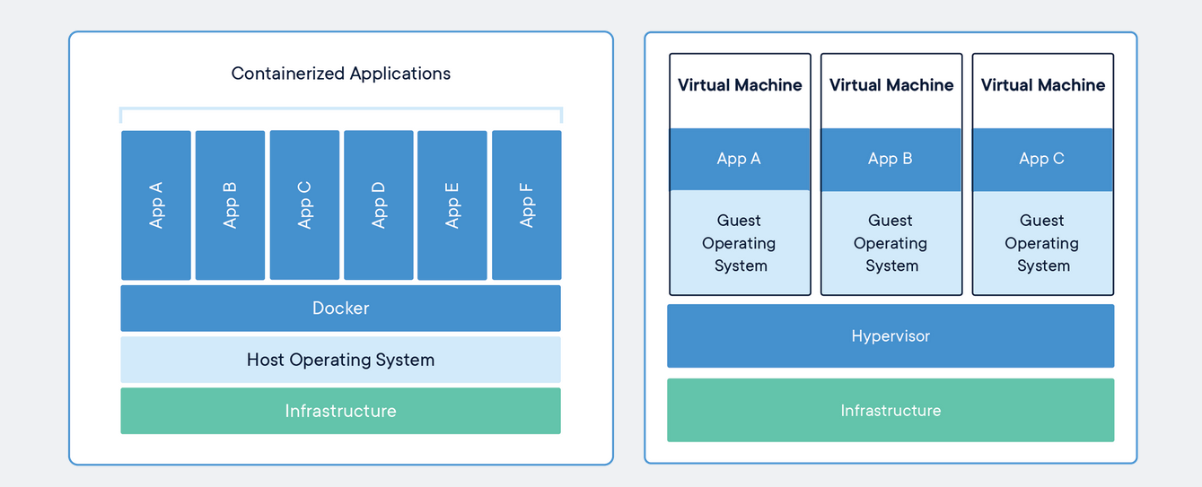
Advantage
Notes:
Master manage infra k8s

Slide 26
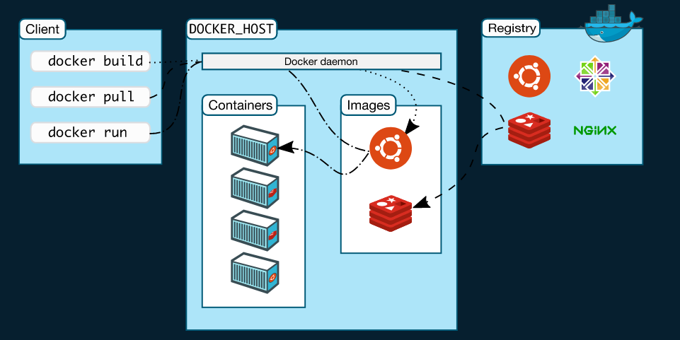
Architecture
Docker uses a client-server architecture. The client talks to the daemon that will do the building/running and distributing of your containers. They can run on the same system or you can connect to a remote daemon. They communicate through a REST API over UNIX Sockets or a network interface. The Docker daemon listens for Docker API requests and manages Docker objects. A daemon can also communicate with other daemons to manage Docker services.
The Docker client is the primary way that many Docker users interact with the Docker API. The Docker client can communicate with more than one daemon.
Notes:
Master manage infra k8s

Slide 27
Images
Une image est un modèle en lecture seule avec des instructions pour créer un conteneur Docker.
Souvent, une image est basée sur une autre image, avec quelques personnalisations supplémentaires.
Pour créer votre propre image, vous créez un Dockerfile avec une syntaxe simple pour définir les étapes nécessaires pour créer l'image et l'exécuter.
Chaque instruction d'un Dockerfile crée un layer dans l'image.
Lorsque vous modifiez le Dockerfile et reconstruisez l'image, seuls les layers qui ont été modifiés sont reconstruits.
Notes:
Master manage infra k8s

Slide 28
Containers
Un conteneur est une instance exécutable d'une image. Vous pouvez créer, démarrer, arrêter, déplacer ou supprimer un conteneur à l'aide de l'API ou de la CLI Docker.
Vous pouvez connecter un conteneur à un ou plusieurs réseaux, y attacher du stockage ou même créer une nouvelle image en fonction de son état actuel.
Par défaut, un conteneur est relativement bien isolé des autres conteneurs et de sa machine hôte. Vous pouvez contrôler l’isolement du réseau, du stockage ou des autres sous-systèmes sous-jacents d’un conteneur par rapport aux autres conteneurs ou à la machine hôte.
Un conteneur est défini par son image ainsi que par les options de configuration que vous lui fournissez lorsque vous le créez ou le démarrez. Lorsqu'un conteneur est supprimé, toute modification de son état qui n'est pas stockée dans le stockage persistant disparaît.
Notes:
Master manage infra k8s

Slide 29
Services
Les services vous permettent de mettre à l'échelle des conteneurs sur plusieurs démons Docker, qui fonctionnent tous ensemble dans un swarm avec plusieurs masters et workers.
Chaque membre du swarm est un daemon Docker, et tous les daemon communiquent à l'aide de l'API Docker.
Un service vous permet de définir l'état souhaité, tel que le nombre de replicas de l’app qui doivent être disponibles à un moment donné.
Par défaut, le service est équilibré en charge sur tous les nœuds worker. Pour le client, le service Docker semble être une seule application/endpoint.
Notes:
Master manage infra k8s

Slide 30
Installation
Installons Docker sur nos machines pour commencer à jouer avec:
https://docs.docker.com/engine/install/
Notes:
Master manage infra k8s

Slide 31
Dockerfile
Créons notre premier Dockerfile, afin de créer notre premier conteneur.
-> Partons d’une image alpine
-> Copier y dedans un fichier text
-> Executer une commande `ls`
-> Entrypoint doit montrer le contenu du fichier texte copie precedement
-> Ajouter une variable ENV et l’afficher egalement
Buildez le container et executez le.
Notes:
Master manage infra k8s

Slide 32
Introduction

Slide 33
“It groups containers that make up an application into logical units for easy management and discovery. Kubernetes builds upon 15 years of experience of running production workloads at Google, combined with best-of-breed ideas and practices from the community.”
Kubernetes est une plate-forme open-source portable, extensible pour la gestion des charges de travail et des services conteneurisés, qui facilite à la fois la configuration déclarative et l'automatisation.
Selling your idea

Slide 34
Que fais k8s?
Environnement d'exécution pour les conteneurs
Scaling et equilibrage de charge
Abstraction de l'Infra où s'exécutent les conteneurs
Conteneurs Monitoring / Health Check
API déclarative pour exécuter des conteneurs / applications
Mise à jour (mise à jour continue, déploiement, Fallback)
Support de stockage (infra abstraite)
Découverte et exposition des services
Étiquetage et sélection de tout objet k8s (labels/annotations)
Notes:
Master manage infra k8s

Slide 35
Que ne fait pas k8s?
Limiter les types d'applications prises en charge
Déployer le code source et builder votre application
Fournir des services au niveau de l'application, tels que des middleware
Dicter des solutions de logging, de monitoring ou d’alerting
Fournir ni mandater un langage / système de configuration
Fournir ni adopter des systèmes complets de configuration, de maintenance, de gestion ou de self-healing de la machine
Exécuter les étapes dans un ordre spécifié pour converger vers l'état souhaité. Donc pas de véritable orchestration, les conteneurs doivent fonctionner indépendamment.
C’est une alternative a DockerSwarm.
Notes:
Master manage infra k8s

Slide 36
Notions & Definitions

Slide 37
Notions & Definitions
Node: C’est un serveur physique ou virtuel
Cela peut etre un Master ou un Worker
Pods: C’est l’unite/notion de bases de k8s
Cela peut etre un ou plusieurs containers
Service: Abstraction de la couche reseau
Pas d’utilisation des IPs(Pour le user)
Notes:
Master manage infra k8s

Slide 38
Notions & Definitions
Volume: Ils peuvent etre persistent ou pas
Permettent d’echanger des donnes entre pods/containers ou avec le host
Deployment: Declaration pour un manager de deploiement
Creation / Deletion / Scaling
Namespace: Cluster dans le cluster(virtuel)
Uniformite et separation des resources
Notes:
Master manage infra k8s

Slide 39
Minikube Installation

Slide 40
Installation Minikube
Installer VirtualBox comme Hypervisor
https://www.virtualbox.org/wiki/Downloads
Recuperer Minikube
https://kubernetes.io/docs/tasks/tools/install-minikube/
Notes:
Master manage infra k8s

Slide 41
Minikube Linux
curl -Lo minikube https://storage.googleapis.com/minikube/releases/latest/minikube-linux-amd64 \
&& chmod +x minikube
Notes:
Master manage infra k8s

Slide 42
Minikube Windows
Choco install minikube
OU
https://github.com/kubernetes/minikube/releases/latest/download/minikube-installer.exe
Notes:
Master manage infra k8s

Slide 43
Minikube MacOS
Brew install minikube
OU
curl -Lo minikube https://storage.googleapis.com/minikube/releases/latest/minikube-linux-amd64 \
&& chmod +x minikube
OU
https://github.com/kubernetes/minikube/releases/latest/download/minikube-installer.exe
Notes:
Master manage infra k8s

Slide 44
Minikube commandes
Demarrage Minikube: `./minikube start`
Check status: `./minikube status`
Stop: `./minikube stop`
Delete: `./minikube delete`
Notes:
Master manage infra k8s

Slide 45
Kubectl Installation

Slide 46
Kubectl Linux
curl -LO "https://storage.googleapis.com/kubernetes-release/release/$(curl -s https://storage.googleapis.com/kubernetes-release/release/stable.txt)/bin/linux/amd64/kubectl"
chmod +x ./kubectl
sudo mv ./kubectl /usr/local/bin/kubectl
OU
sudo apt-get update && sudo apt-get install -y apt-transport-https gnupg2
curl -s https://packages.cloud.google.com/apt/doc/apt-key.gpg | sudo apt-key add -
echo "deb https://apt.kubernetes.io/ kubernetes-xenial main" | sudo tee -a /etc/apt/sources.list.d/kubernetes.list
sudo apt-get update
sudo apt-get install -y kubectl
Notes:
Master manage infra k8s

Slide 47
Kubectl Windows
choco install kubernetes-cli
cd ~
mkdir .kube
cd .kube
New-Item config -type file
OU
https://storage.googleapis.com/kubernetes-release/release/v1.18.0/bin/windows/amd64/kubectl.exe
Notes:
Master manage infra k8s

Slide 48
Kubectl MacOS
Brew install kubectl
OU
curl -LO "https://storage.googleapis.com/kubernetes-release/release/$(curl -s https://storage.googleapis.com/kubernetes-release/release/stable.txt)/bin/darwin/amd64/kubectl"
Notes:
Master manage infra k8s

Slide 49
K8s Installation

Slide 50
K8s Installation
Requirements:
Quelques VMs / Servers
Pas de swap
Ports Master: 6443 2379-2380 10250-10252
Ports Nodes: 10250 3000-32767
Docker installe (https://docs.docker.com/engine/install/)
Notes:
Master manage infra k8s

Slide 51
K8s Installation
swapoff -a
vim /etc/fstab
apt-get update && apt-get install -y apt-transport-https curl
curl -s https://packages.cloud.google.com/apt/doc/apt-key.gpg | apt-key add -
sudo add-apt-repository "deb http://apt.kubernetes.io/ kubernetes-xenial main"
sudo apt-get update && sudo apt-get install -y kubelet kubeadm kubectl kubernetes-cni
systemctl enable kubelet
Notes:
Master manage infra k8s

Slide 52
K8s Setup
Initialisation:
kubeadm init --apiserver-advertise-address=192.168.0.40 \
--node-name $HOSTNAME --pod-network-cidr=10.244.0.0/16
Network (Calico):
https://kubernetes.io/docs/concepts/cluster-administration/addons/
kubectl apply -f https://docs.projectcalico.org/v3.8/manifests/calico.yaml
sysctl net.bridge.bridge-nf-call-iptables=1
Join:
kubeadm join [output of kubeadm init]
Notes:
Master manage infra k8s kubectl taint nodes --all node-role.kubernetes.io/master- => Optionnal for dev/test

Slide 53
K8s Extended
Auto-complete:
apt-get install bash-completion
echo "source <(kubectl completion bash)" >> ~/.bashrc
Remote access:
mkdir ~/.kube
ssh user@master "sudo cat /etc/kubernetes/admin.conf" >.kube/config
Notes:
Master manage infra k8s kubectl taint nodes --all node-role.kubernetes.io/master- => Optionnal for dev/test

Slide 54
QUIZ TIME
Kubernetes-basic-1

Slide 55
OverView

Slide 56
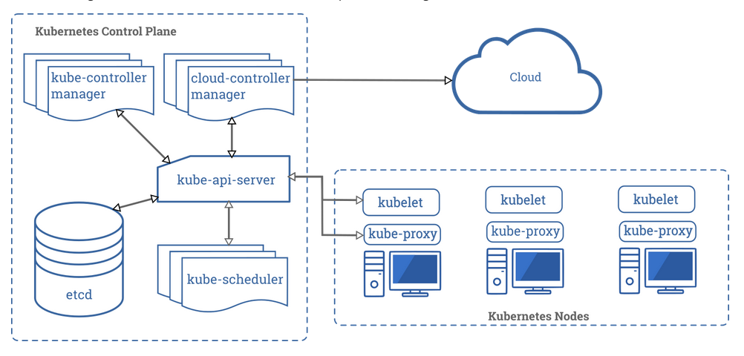
K8s Architecture
Notes:
Master manage infra k8s kubectl taint nodes --all node-role.kubernetes.io/master- => Optionnal for dev/test

Slide 57
K8s control plane components
Ces composants prennent les décisions globales du cluster.
Ils détectent également et répondent aux événements du cluster.
Ils peuvent être exécutés à partir de n'importe quelle machine, mais généralement ils sont sur une machine qui n'aura aucun conteneur utilisateur. (MASTER)
En mode haute disponibilité, nous avons plusieurs master. C’est le prix à payer d’avoir un ou plusieurs nœuds avec rien d’autre que les composants K8s.
Notes:
Master manage infra k8s kubectl taint nodes --all node-role.kubernetes.io/master- => Optionnal for dev/test

Slide 58
Components:
Liste des composants du Control plane:
Kube-apiserver: Expose l’API k8s
Etcd: H-A Key-Value DB pour garder les data du cluster
Kube-scheduler: Surveille les pods créés et attribue un nœud en suivant des règles (resources, labels, policy, affinity...)
Kube-controller-manager: Exécute tous les processus du contrôleur
Node: Notification si un Node est Down
Replication: Maintient le Nb de Replicas
Endpoints: Renseigne Endpoint (Services and Pods)
ServiceAccounts & Tokens: Cree un default SA/token pour les nouveaux namespaces
Notes:
Master manage infra k8s kubectl taint nodes --all node-role.kubernetes.io/master- => Optionnal for dev/test

Slide 59
Cloud controller manager:
Ce composant n'est pas présent sur le on-premise cluster. Cela permet de lier votre cluster à l'API du CloudProvider. Cela sépare également le contrôleur de ressources du cluster du contrôleur de ressources Cloud.
Dependences:
Node: Vérifie si le node est supprimé par CloudProvider lorsqu'il est inaccessible
Route: Configuration de la route dans l'infrastructure sous-jacente du cloud
Service: Creation, deletion & update du cloud LB.
Notes:
Master manage infra k8s kubectl taint nodes --all node-role.kubernetes.io/master- => Optionnal for dev/test

Slide 60
Node components:
List des composants presents sur les Nodes:
Kubelet: C'est un agent qui s'assure que les conteneurs fonctionnent dans un pod et sont sains
Kube-proxy: Maintent les règles de réseau sur les nœuds et autorise les communications depuis l'intérieur ou l'extérieur du cluster.
ContainerRuntime: Logiciel qui exécute les conteneurs (Docker, CRI-O, Containerd ...)
Quelques Addons disponibles ici:
https://kubernetes.io/docs/concepts/overview/components/#addons
Notes:
Master manage infra k8s kubectl taint nodes --all node-role.kubernetes.io/master- => Optionnal for dev/test

Slide 61
Deployment

Slide 62
First deployment
Deployment:
Representation logique de Pods
Service:
Point d’entree qui englobe IP / port
Creons un deployment pour nginx avec:
Kubectl create deployment nginx --image nginx
Notes:
Master manage infra k8s kubectl taint nodes --all node-role.kubernetes.io/master- => Optionnal for dev/test

Slide 63
First Result
Voyons le resultat:
Kubectl describe deploy nginx / kubectl describe pod xxx
Nous avons une instance en cours d'exécution de Nginx mais aucun moyen d'y accéder.
Alors exposons notre POD!
Notes:
Master manage infra k8s kubectl taint nodes --all node-role.kubernetes.io/master- => Optionnal for dev/test

Slide 64
Services

Slide 65
First Service
Créons un service pour notre pod Nginx:
Kubectl create service nodeport nginx --tcp=8888:80
Notez que nous pouvons changer le type de service en fonction de nos besoins:
NodePort = Expose le pod via un port <NodeIP>:<NodePort>
LoadBalancer = Expose avec un cloud provider LB
ClusterIP = Exposition interne au cluster
ExternalName = Expose un CNAME DNS record
On peut aussi utiliser `kubectl expose deployment` mais je recommande fortement d'utiliser la notion de service K8s.
Notes:
Master manage infra k8s kubectl taint nodes --all node-role.kubernetes.io/master- => Optionnal for dev/test

Slide 66
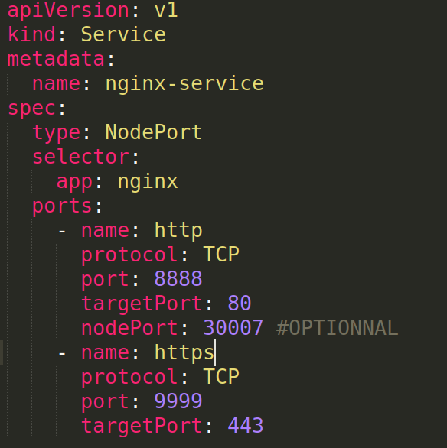
NodePort exposition
Lorsque ce type est choisi, K8s attribuera un port (par défaut: 30000-32767).
Chaque nœud aura un proxy du port vers votre service.
Si vous choisissez vous-même le port, vous devez faire attention à la collision et en utiliser un qui se trouve dans la plage configurée.
L'utilisation d'un NodePort vous donne la liberté de configurer votre propre solution de LB, de configurer des environnements qui ne sont pas entièrement pris en charge par Kubernetes, ou même de simplement exposer directement les adresses IP d'un ou de plusieurs nœuds.
Notes:
Master manage infra k8s kubectl taint nodes --all node-role.kubernetes.io/master- => Optionnal for dev/test

Slide 67
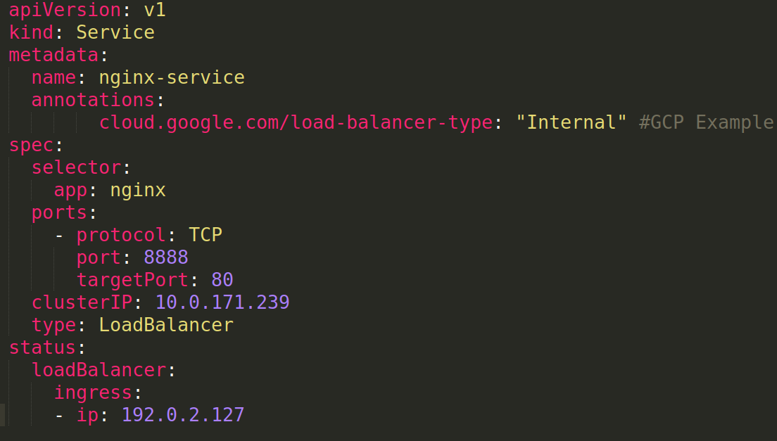
LoadBalancer exposition
Sur les fournisseurs de cloud qui prennent en charge les LB externes, la définition de ce paramètre mettra à disposition un LB pour votre service. Voir la spécificité du fournisseur pour l'utilisation de LoadBalancerIP ou de la création d'adresses IP par défaut.
Voir https://kubernetes.io/docs/concepts/services-networking/service/#internal-load-balancer pour les configurations specifiques et features des cloud providers: Connexions draining, Proxy, Partial TLS support …
Notes:
Master manage infra k8s kubectl taint nodes --all node-role.kubernetes.io/master- => Optionnal for dev/test

Slide 68
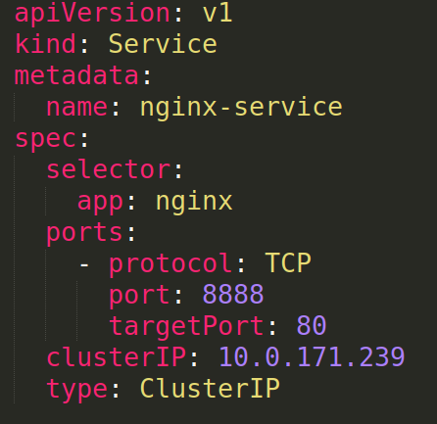
ClusterIP exposition
Le mode par default est ClusterIP, utilise pour le development, ou pour les services internes au cluster. Vous pouvez choisir une ip dans la range du cluster (configuration) qui exposera votre pod (Internally).
Vous pouvez utiliser `kubectl port-forward` pour exposer manuellement et temporairement votre pod (Utilisez NodePort si ce n’est pas temporaire).
Notes:
Master manage infra k8s kubectl taint nodes --all node-role.kubernetes.io/master- => Optionnal for dev/test

Slide 69
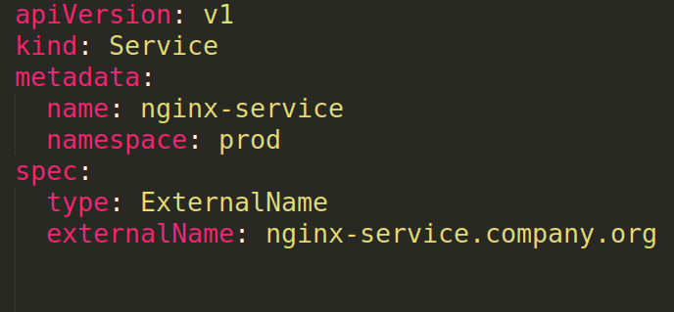
ExternalName
Vous pouvez mapper votre service a un DNS record, et non un selecteur typique. Le clusterDNS retourne un CNAME quand il est resolu.
Acceder a ce service est la meme chose seule la redirection sera faite au niveau du DNS et non pas du proxy.
On parle ici du K8s DNS interne.
Cela peut etre aussi utilise pour acceder aux services dans un different namespace
Notes:
Master manage infra k8s kubectl taint nodes --all node-role.kubernetes.io/master- => Optionnal for dev/test

Slide 70
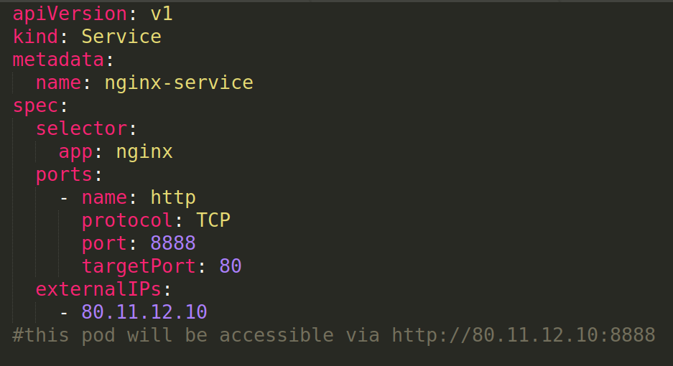
ExternalIP
Le trafic qui pénètre dans le cluster avec l'IP externe (en tant qu'IP de destination), sur le port de service, sera routé vers l'un des Endpoints de service. Les externalIPs ne sont pas gérées par Kubernetes et relèvent de la responsabilité de l'administrateur du cluster.
ExternalIP peuvent etre utilisees avec n’importe quel serviceType.
Notes:
Master manage infra k8s kubectl taint nodes --all node-role.kubernetes.io/master- => Optionnal for dev/test

Slide 71
Scaling

Slide 72
First scaling
Creation d’une nouvelle instance pour repartir la charge. Continuons avec notre Nginx. Nous allons d'abord lui faire afficher le numero d’instance:
kubectl exec -ti nginx-f89759699-plt5j -- /bin/bash
Faisons du horizontal scaling:
kubectl scale deployment nginx --replicas=2
Et faisons lui afficher également son numéro d'instance.
Notes:
Master manage infra k8s kubectl taint nodes --all node-role.kubernetes.io/master- => Optionnal for dev/test

Slide 73
QUIZ TIME
Kubernetes-basic-2

Slide 74
DAY 2:
October 2014
October 2015
November 2015
Recap’
Export/Import Resources
Pods
Debugs & Logs
Volumes
MATIN |  |  |  | APRES MIDI
Quiz
Auto-Scaling
PV & PVC
List Resources
Labels & Annotations

Slide 75
Debug and Logs

Slide 76
Getting more information
Afin de recueillir plus d'informations, nous pouvons utiliser `-o wide`:
kubectl get [node/pods] -o wide
Nous pouvons également utiliser le `describe` mot-clé pour avoir des informations plus détaillées sur la ressource.
Check le components/daemonsets status avec:
kubectl get componentstatuses
Kubectl get daemonsets -n kube-system Liste complete -> `kubectl get all`
Notes:
Master manage infra k8s kubectl taint nodes --all node-role.kubernetes.io/master- => Optionnal for dev/test

Slide 77
Accessing the logs
Avoir les logs d’un pod:
kubectl logs -f nginx-xxxx
Avoir les events lies a un pod:
kubectl describe pod nginx-xxxx
Acceder a un pod:
kubectl exec [-ti] nginx-xxxx <cmd>
Notes:
Master manage infra k8s kubectl taint nodes --all node-role.kubernetes.io/master- => Optionnal for dev/test

Slide 78
List resources

Slide 79
Important resources
Lister toutes les ressources de l’API:
kubectl api-resources
Lister toutes les version de ressources depuis l’API:
kubectl api-versions
Manuel pour une ressource:
kubectl explain service
Notes:
Master manage infra k8s kubectl taint nodes --all node-role.kubernetes.io/master- => Optionnal for dev/test

Slide 80
Export /Import resources

Slide 81
YAML for the win
La ligne de commande c’est cool mais quand le cluster grandit et que l’automation est la vous voulez plutot manipuler des fichiers YAML.
Versionable (GIT)
Plus facile a maintenir (Gros clusters/stacks)
Aller plus loin (templates ...) HELM
Extraire une ressource sous sa forme YAML:
kubectl get deployment nginx -o yaml
Creer une ressource depuis un fichier YAML:
kubectl apply -f config.yaml
Notes:
Master manage infra k8s kubectl taint nodes --all node-role.kubernetes.io/master- => Optionnal for dev/test

Slide 82
Recap’

Slide 83
Namespaces

Slide 84
Usages:
Les Namespaces sont utilisés pour partitionner les choses. (Droits, applications, Regles, utilisations de ressources ...)
Peut egalement etre utilise pour démarrer une App dans différents environnements, maintenir ordonné et sécuriser une application. Par exemple vous pouvez avoir `dev`, `staging` et `prod` sur le même cluster.
Lister les namespaces:
kubectl get namespace
Notes:
Master manage infra k8s kubectl taint nodes --all node-role.kubernetes.io/master- => Optionnal for dev/test

Slide 85
Usages II:
Lister les ressources dans un namespace: `-n <namespace>`
kubectl get services -n kube-system
Notez que lorsque vous créez un service, une entrée DNS privée sera également créé comme ceci:
<service>.<namespace>.svc.cluster.local
Notez également que toutes les ressources ne sont pas dans des namespace (nodes, persistent volumes, ...)
kubectl api-resources --namespaced=false
Notes:
Master manage infra k8s kubectl taint nodes --all node-role.kubernetes.io/master- => Optionnal for dev/test

Slide 86
Labels & annotations

Slide 87
Usage:
Les labels et annotations peuvent être appliqués sur n’importe quelle ressource. Cela aide a ordonner, identifier ou manager votre cluster.
Labels sont destinés à une utilisation interne(selectors) et les annotations pour un usage externe/user. C’est comme mettre des “stickers” pour catégoriser vos ressources.
Creeons un deploiement Nginx deployments avec des labels:
kubectl create deployment nginx[1,2,3] --image nginx
kubectl get pods --show-labels
Notes:
Master manage infra k8s kubectl taint nodes --all node-role.kubernetes.io/master- => Optionnal for dev/test

Slide 88
Usage II:
Faisons une update sur un (Attention on modifie le deploiement):
kubectl label --overwrite deployment nginx3 “usage=Intranet”
La meme action sur un pod trigger la recreation d’un nouveau pod. POURQUOI?
Notes:
Master manage infra k8s kubectl taint nodes --all node-role.kubernetes.io/master- => Optionnal for dev/test

Slide 89
Usage III:
Faisons un delete de label:
kubectl label --overwrite deployment nginx3 “usage-”
Utilisons un selector pour lister des ressources:
kubectl get pods --selector “env=prod” --show-label
kubectl get pods --selector “env in (dev,staging)” --show-label
Les annotation marchent exactement de la même manière avec “annotation” à la place. Permet de garder la trace de changements, stocker de la data en B64, urls etc…
Notes:
Master manage infra k8s kubectl taint nodes --all node-role.kubernetes.io/master- => Optionnal for dev/test

Slide 90
Pod Configuration

Slide 91
Pod config:
Maintenant on va plus s’orienter sur les manifests (maniere declarative).
Il vaut mieux privilégier les features plus haut level comme les deployment pour bénéficier de la convergence, l’orchestration, etc…
Pour la réplication des pods on utilise des controllers comme les “Statefulset”(storage), “Deployment”(scaling) et “Daemonset”(monitoring)
Ces controllers utilisent des templates de pod.
Au sein d’un POD, les containers partagent le même network (IP/Port), les mêmes volumes et peuvent communiquer en utilisant “localhost”.
Notes:
Master manage infra k8s kubectl taint nodes --all node-role.kubernetes.io/master- => Optionnal for dev/test

Slide 92
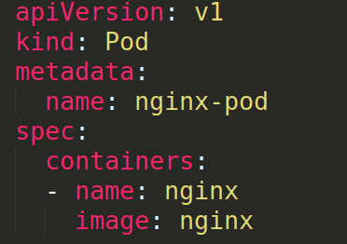
Minimal configuration:
Api version
Kind type de la ressource
Metadata Au moins le nom de la ressource
Spec pour les spécifications de la ressource
Notes:
Master manage infra k8s kubectl taint nodes --all node-role.kubernetes.io/master- => Optionnal for dev/test

Slide 93
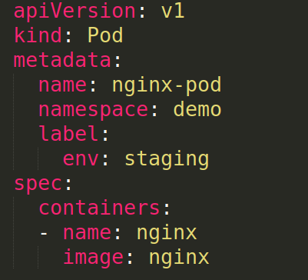
Applying our configuration:
Ajoutez un namespace
Ajoutez un label / annotation
Dans les spec du container vous pouvez
par exemple overrider l’entrypoint avec
`command: [“echo”, “TEST”]` Vous pouvez aussi modifier les ports. Utilisez `apply -f` pour créer le pod.
Notes:
Master manage infra k8s kubectl taint nodes --all node-role.kubernetes.io/master- => Optionnal for dev/test

Slide 94
Volumes

Slide 95
What for?
Au niveau de la conception des applications, nous devons maintenir les besoins de stockage aussi bas que possible.
Vous pouvez externaliser les logs (ELK, logserver etc...), remplacer les fichiers de conf par des ConfigMaps mais pour le reste il faut faudra stocker quelque part.
Fichiers, Db… ont besoins de volumes pour fonctionner qui peuvent être éphémères ou bien persistent.
Notes:
Master manage infra k8s kubectl taint nodes --all node-role.kubernetes.io/master- => Optionnal for dev/test

Slide 96
K8s Volume types:
Kubernetes quelques types de Volume:
hostPath: Partage entre le Pod et le Host (depend of the node)
emptyDir: Non persistent mais permet des échanges entre containers du Pod
persistentVolumeClaim: Par exemple Google cloud disk
external: NFS, Volumeclaim, GlusterFS, Vsphere ...
Et pleins d’autres types secret, local, configmap… liste et description sur le lien suivant: https://kubernetes.io/docs/concepts/storage/volumes/
Notes:
Master manage infra k8s kubectl taint nodes --all node-role.kubernetes.io/master- => Optionnal for dev/test

Slide 97
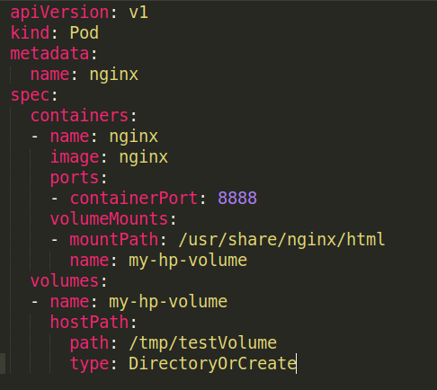
HostPath:
Similaire a un volume docker. Monter un path depuis le host mais attention, on est dans un cluster et votre pod peut être schedule sur un autre node et du coup perdre ses datas. Un usage commun est pour un daemonset stocker des metrics ou un pod qui tourne sur un node spécifique ou sur tous.
Types de volumes:
DirectoryOrCreate | Directory: Un dossier existant (or Create) 755
FileOrCreate | File: Un fichier existant (or Create) 644
Socket: Un UNIX Socket existant
CharDevice: Un char device existant
BlockDevice: Un block device existant
Notes:
Master manage infra k8s kubectl taint nodes --all node-role.kubernetes.io/master- => Optionnal for dev/test

Slide 98
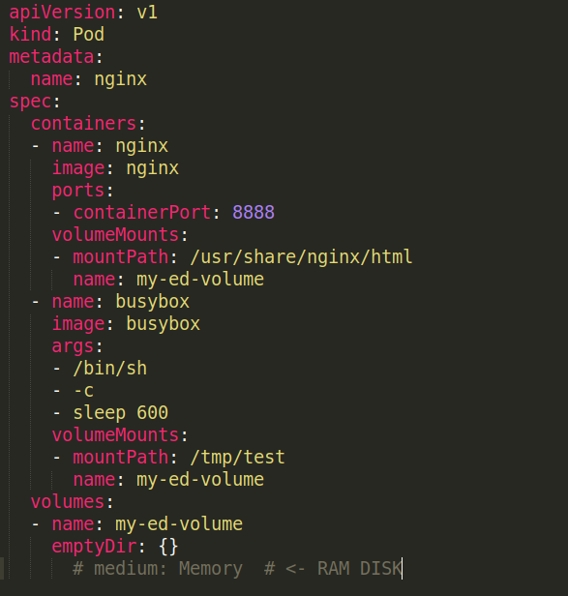
EmptyDir:
Espace de partage de données dans un volume éphémère entre les containers d’un pod. Chaque restart de POD ou création ce stockage est reset.
Vous pouvez aussi les créer en type RAM-disk. (Utile si vous avez besoin de I/O, bandwidth)
Notes:
Master manage infra k8s kubectl taint nodes --all node-role.kubernetes.io/master- => Optionnal for dev/test

Slide 99
Jobs

Slide 100
Jobs:
Quand vous avez le besoin de faire des tâches ponctuelles (cron, CI/CD, Side-Process) vous pouvez alors utiliser un Job k8s. Cela va démarrer un ou plusieurs pod(s) et etre sur qu’ils se terminent bien.
Quand on atteint un nombre de succès, le Job est complet.
Si vous effacez le job, les pods seront nettoyes.
Vous pouvez faire tourner les pods en parallèle.
Notes:
Master manage infra k8s kubectl taint nodes --all node-role.kubernetes.io/master- => Optionnal for dev/test
VOLUMES:
=== BINDING ===
A user creates, or in the case of dynamic provisioning, has already created, a PersistentVolumeClaim with a specific amount of storage requested and with certain access modes. A control loop in the master watches for new PVCs, finds a matching PV (if possible), and binds them together. If a PV was dynamically provisioned for a new PVC, the loop will always bind that PV to the PVC. Otherwise, the user will always get at least what they asked for, but the volume may be in excess of what was requested. Once bound, PersistentVolumeClaim binds are exclusive, regardless of how they were bound. A PVC to PV binding is a one-to-one mapping, using a ClaimRef which is a bi-directional binding between the PersistentVolume and the PersistentVolumeClaim.
Claims will remain unbound indefinitely if a matching volume does not exist. Claims will be bound as matching volumes become available. For example, a cluster provisioned with many 50Gi PVs would not match a PVC requesting 100Gi. The PVC can be bound when a 100Gi PV is added to the cluster
=== USING ===

Slide 101
Writing a Job:
Dans la section `spec`, vous devez fournir un template de pod. Même schéma qu’un Pod sans `kind` et `apiVersion`.
Vous pouvez définir restartPolicy avec `Never` ou `OnFailure`
Vous pouvez utiliser `spec.completions` pour définir combien de succès vous voulez et `spec.parallelism` pour définir combien de Job peuvent tourner en parallèle.
Ex: completions: 8
paralellism: 2
Notes:
Master manage infra k8s kubectl taint nodes --all node-role.kubernetes.io/master- => Optionnal for dev/test
VOLUMES:
=== BINDING ===
A user creates, or in the case of dynamic provisioning, has already created, a PersistentVolumeClaim with a specific amount of storage requested and with certain access modes. A control loop in the master watches for new PVCs, finds a matching PV (if possible), and binds them together. If a PV was dynamically provisioned for a new PVC, the loop will always bind that PV to the PVC. Otherwise, the user will always get at least what they asked for, but the volume may be in excess of what was requested. Once bound, PersistentVolumeClaim binds are exclusive, regardless of how they were bound. A PVC to PV binding is a one-to-one mapping, using a ClaimRef which is a bi-directional binding between the PersistentVolume and the PersistentVolumeClaim.
Claims will remain unbound indefinitely if a matching volume does not exist. Claims will be bound as matching volumes become available. For example, a cluster provisioned with many 50Gi PVs would not match a PVC requesting 100Gi. The PVC can be bound when a 100Gi PV is added to the cluster
=== USING ===

Slide 102
CronJob

Slide 103
CronJobs:
En gros, c'est un Job avec un schedule intégré. N'oubliez pas de les rendre idempotents, ils bénéficient de la même RestartingPolicy. Vous pouvez définir le schedule avec un Cron format string ou par exemple `@hourly`.
Vous pouvez spécifier `spec.startingDeadlineSeconds` au cas ou le job rate le Scheduled prévu et vous ne voulez pas le démarrer si c’est trop tard.
Si cette options est definie, le controller va compter combien de miss schedule.
Notes:
Master manage infra k8s kubectl taint nodes --all node-role.kubernetes.io/master- => Optionnal for dev/test
VOLUMES:
=== BINDING ===
A user creates, or in the case of dynamic provisioning, has already created, a PersistentVolumeClaim with a specific amount of storage requested and with certain access modes. A control loop in the master watches for new PVCs, finds a matching PV (if possible), and binds them together. If a PV was dynamically provisioned for a new PVC, the loop will always bind that PV to the PVC. Otherwise, the user will always get at least what they asked for, but the volume may be in excess of what was requested. Once bound, PersistentVolumeClaim binds are exclusive, regardless of how they were bound. A PVC to PV binding is a one-to-one mapping, using a ClaimRef which is a bi-directional binding between the PersistentVolume and the PersistentVolumeClaim.
Claims will remain unbound indefinitely if a matching volume does not exist. Claims will be bound as matching volumes become available. For example, a cluster provisioned with many 50Gi PVs would not match a PVC requesting 100Gi. The PVC can be bound when a 100Gi PV is added to the cluster
=== USING ===

Slide 104
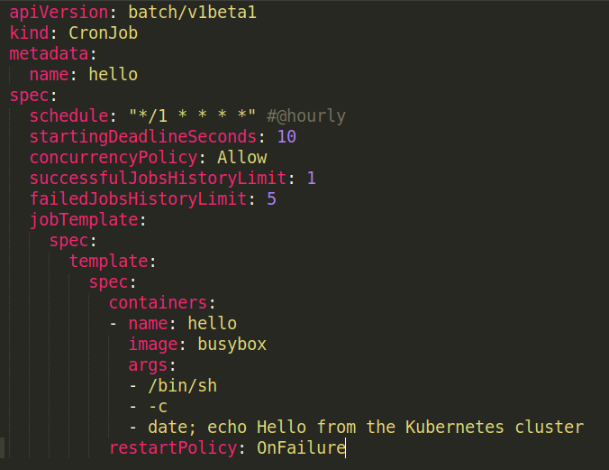
CronJobs II:
Vous pouvez definir `spec.concurrencyPolicy`:
Allow: (default) les jobs peuvent tourner en meme temps
Forbid: Si le dernier n’est pas fini, le nouveau est annulé
Replace: Si le dernier n’est pas fini, il est remplacé
`spec.successfulJobsHistoryLimit` et `spec.failedJobsHistoryLimit` fields sont optionnels.
Cela definis combien voulez vous conserver. Default 3 et 1.
Notes:
Master manage infra k8s kubectl taint nodes --all node-role.kubernetes.io/master- => Optionnal for dev/test
VOLUMES:
=== BINDING ===
A user creates, or in the case of dynamic provisioning, has already created, a PersistentVolumeClaim with a specific amount of storage requested and with certain access modes. A control loop in the master watches for new PVCs, finds a matching PV (if possible), and binds them together. If a PV was dynamically provisioned for a new PVC, the loop will always bind that PV to the PVC. Otherwise, the user will always get at least what they asked for, but the volume may be in excess of what was requested. Once bound, PersistentVolumeClaim binds are exclusive, regardless of how they were bound. A PVC to PV binding is a one-to-one mapping, using a ClaimRef which is a bi-directional binding between the PersistentVolume and the PersistentVolumeClaim.
Claims will remain unbound indefinitely if a matching volume does not exist. Claims will be bound as matching volumes become available. For example, a cluster provisioned with many 50Gi PVs would not match a PVC requesting 100Gi. The PVC can be bound when a 100Gi PV is added to the cluster
=== USING ===

Slide 105
ReplicaSet

Slide 106
What is it:
Cela permet de dupliquer les pods, cela est utilisé dans Deployment, et c’est un nombre fixe d’instances (Ce n’est pas du scaling).
Il y a deux moyens de les definir:
Attached: Le ReplicaSet démarre les Pods depuis le template
Detached: Le ReplicaSet s’attache a des Pod distants
Lister les replicaSet:
kubectl get rs
Notes:
Master manage infra k8s kubectl taint nodes --all node-role.kubernetes.io/master- => Optionnal for dev/test
VOLUMES:
=== BINDING ===
A user creates, or in the case of dynamic provisioning, has already created, a PersistentVolumeClaim with a specific amount of storage requested and with certain access modes. A control loop in the master watches for new PVCs, finds a matching PV (if possible), and binds them together. If a PV was dynamically provisioned for a new PVC, the loop will always bind that PV to the PVC. Otherwise, the user will always get at least what they asked for, but the volume may be in excess of what was requested. Once bound, PersistentVolumeClaim binds are exclusive, regardless of how they were bound. A PVC to PV binding is a one-to-one mapping, using a ClaimRef which is a bi-directional binding between the PersistentVolume and the PersistentVolumeClaim.
Claims will remain unbound indefinitely if a matching volume does not exist. Claims will be bound as matching volumes become available. For example, a cluster provisioned with many 50Gi PVs would not match a PVC requesting 100Gi. The PVC can be bound when a 100Gi PV is added to the cluster
=== USING ===

Slide 107
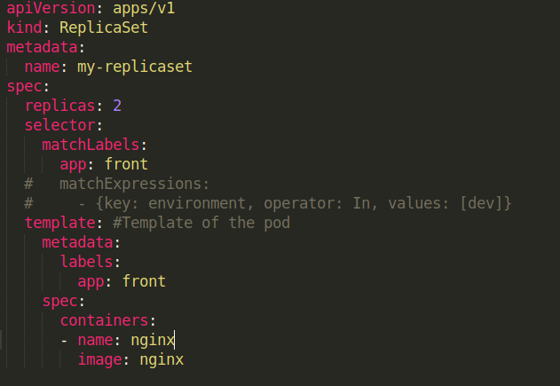
Example:
Notes:
Master manage infra k8s kubectl taint nodes --all node-role.kubernetes.io/master- => Optionnal for dev/test
VOLUMES:
=== BINDING ===
A user creates, or in the case of dynamic provisioning, has already created, a PersistentVolumeClaim with a specific amount of storage requested and with certain access modes. A control loop in the master watches for new PVCs, finds a matching PV (if possible), and binds them together. If a PV was dynamically provisioned for a new PVC, the loop will always bind that PV to the PVC. Otherwise, the user will always get at least what they asked for, but the volume may be in excess of what was requested. Once bound, PersistentVolumeClaim binds are exclusive, regardless of how they were bound. A PVC to PV binding is a one-to-one mapping, using a ClaimRef which is a bi-directional binding between the PersistentVolume and the PersistentVolumeClaim.
Claims will remain unbound indefinitely if a matching volume does not exist. Claims will be bound as matching volumes become available. For example, a cluster provisioned with many 50Gi PVs would not match a PVC requesting 100Gi. The PVC can be bound when a 100Gi PV is added to the cluster
=== REPLICASET ===
Create from existing pod
Delete running pods

Slide 108
QUIZ TIME
Kubernetes-basic-3

Slide 109
ConfigMap

Slide 110
ConfigMaps usage:
Les ConfigMaps sont utiles pour centralizer, ameliorer et manager les configurations.
Au lieu d'avoir des fichiers sur un serveur, nous avons une sorte de «base de données» à laquelle nous pouvons accéder depuis notre cluster. Vous pouvez les isoler, sécuriser, manipuler ou les partager.
Pour les secrets, il sont encodés en Base64. Attention pour la sécurité, les secrets peuvent être manipulés via les manifests.
Notes:
Master manage infra k8s kubectl taint nodes --all node-role.kubernetes.io/master- => Optionnal for dev/test
VOLUMES:
=== BINDING ===
A user creates, or in the case of dynamic provisioning, has already created, a PersistentVolumeClaim with a specific amount of storage requested and with certain access modes. A control loop in the master watches for new PVCs, finds a matching PV (if possible), and binds them together. If a PV was dynamically provisioned for a new PVC, the loop will always bind that PV to the PVC. Otherwise, the user will always get at least what they asked for, but the volume may be in excess of what was requested. Once bound, PersistentVolumeClaim binds are exclusive, regardless of how they were bound. A PVC to PV binding is a one-to-one mapping, using a ClaimRef which is a bi-directional binding between the PersistentVolume and the PersistentVolumeClaim.
Claims will remain unbound indefinitely if a matching volume does not exist. Claims will be bound as matching volumes become available. For example, a cluster provisioned with many 50Gi PVs would not match a PVC requesting 100Gi. The PVC can be bound when a 100Gi PV is added to the cluster
=== REPLICASET ===
Create from existing pod
Delete running pods

Slide 111
ConfigMaps creation:
Creation simple configmap/secret:
kubectl create cm test --from-literal=KEY=Value
kubectl create secret generic testsecret --from-literal=KEY=Value
Recuperation configmap/secret:
kubectl get cm
kubectl get secret
Création depuis un fichier:
kubectl create cm testfile --from-file=config.yaml
Notes:
Master manage infra k8s kubectl taint nodes --all node-role.kubernetes.io/master- => Optionnal for dev/test
VOLUMES:
=== BINDING ===
A user creates, or in the case of dynamic provisioning, has already created, a PersistentVolumeClaim with a specific amount of storage requested and with certain access modes. A control loop in the master watches for new PVCs, finds a matching PV (if possible), and binds them together. If a PV was dynamically provisioned for a new PVC, the loop will always bind that PV to the PVC. Otherwise, the user will always get at least what they asked for, but the volume may be in excess of what was requested. Once bound, PersistentVolumeClaim binds are exclusive, regardless of how they were bound. A PVC to PV binding is a one-to-one mapping, using a ClaimRef which is a bi-directional binding between the PersistentVolume and the PersistentVolumeClaim.
Claims will remain unbound indefinitely if a matching volume does not exist. Claims will be bound as matching volumes become available. For example, a cluster provisioned with many 50Gi PVs would not match a PVC requesting 100Gi. The PVC can be bound when a 100Gi PV is added to the cluster
=== REPLICASET ===
Create from existing pod
Delete running pods

Slide 112
ConfigMaps edit:
Remplacement (Securite, besoin de redémarrer les pods):
kubectl replace -f newcm.yaml
Edit (Pas besoin de redémarrage):
kubectl edit cm test
Deletion:
kubectl delete cm test
Notes:
Master manage infra k8s kubectl taint nodes --all node-role.kubernetes.io/master- => Optionnal for dev/test
VOLUMES:
=== BINDING ===
A user creates, or in the case of dynamic provisioning, has already created, a PersistentVolumeClaim with a specific amount of storage requested and with certain access modes. A control loop in the master watches for new PVCs, finds a matching PV (if possible), and binds them together. If a PV was dynamically provisioned for a new PVC, the loop will always bind that PV to the PVC. Otherwise, the user will always get at least what they asked for, but the volume may be in excess of what was requested. Once bound, PersistentVolumeClaim binds are exclusive, regardless of how they were bound. A PVC to PV binding is a one-to-one mapping, using a ClaimRef which is a bi-directional binding between the PersistentVolume and the PersistentVolumeClaim.
Claims will remain unbound indefinitely if a matching volume does not exist. Claims will be bound as matching volumes become available. For example, a cluster provisioned with many 50Gi PVs would not match a PVC requesting 100Gi. The PVC can be bound when a 100Gi PV is added to the cluster
=== REPLICASET ===
Create from existing pod
Delete running pods

Slide 113
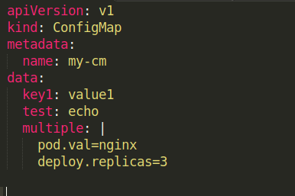
ConfigMaps manifest way:
Créons notre ConfigMap depuis un manifest:
Notes:
Master manage infra k8s kubectl taint nodes --all node-role.kubernetes.io/master- => Optionnal for dev/test
VOLUMES:
=== BINDING ===
A user creates, or in the case of dynamic provisioning, has already created, a PersistentVolumeClaim with a specific amount of storage requested and with certain access modes. A control loop in the master watches for new PVCs, finds a matching PV (if possible), and binds them together. If a PV was dynamically provisioned for a new PVC, the loop will always bind that PV to the PVC. Otherwise, the user will always get at least what they asked for, but the volume may be in excess of what was requested. Once bound, PersistentVolumeClaim binds are exclusive, regardless of how they were bound. A PVC to PV binding is a one-to-one mapping, using a ClaimRef which is a bi-directional binding between the PersistentVolume and the PersistentVolumeClaim.
Claims will remain unbound indefinitely if a matching volume does not exist. Claims will be bound as matching volumes become available. For example, a cluster provisioned with many 50Gi PVs would not match a PVC requesting 100Gi. The PVC can be bound when a 100Gi PV is added to the cluster
=== REPLICASET ===
Create from existing pod
Delete running pods

Slide 114
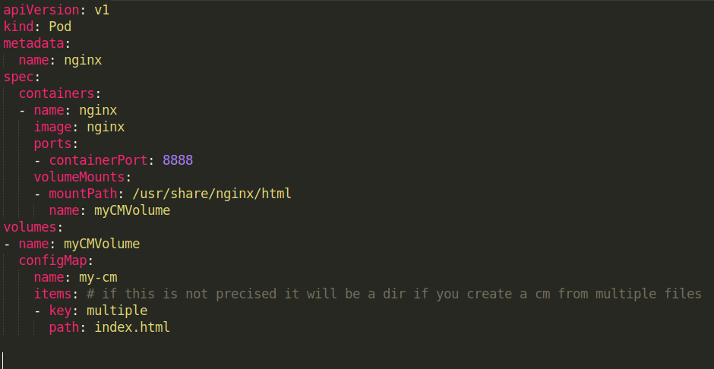
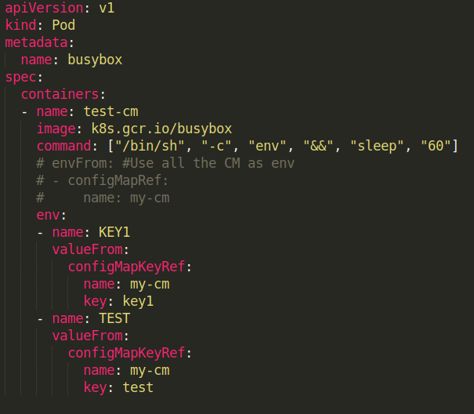
How to use our CM:
Il y a deux manières de les utiliser:
configMapKeyRef: Utilisé comme variable d'environnement
volume: Utilisé comme un volume
Notes:
Master manage infra k8s kubectl taint nodes --all node-role.kubernetes.io/master- => Optionnal for dev/test
VOLUMES:
=== BINDING ===
A user creates, or in the case of dynamic provisioning, has already created, a PersistentVolumeClaim with a specific amount of storage requested and with certain access modes. A control loop in the master watches for new PVCs, finds a matching PV (if possible), and binds them together. If a PV was dynamically provisioned for a new PVC, the loop will always bind that PV to the PVC. Otherwise, the user will always get at least what they asked for, but the volume may be in excess of what was requested. Once bound, PersistentVolumeClaim binds are exclusive, regardless of how they were bound. A PVC to PV binding is a one-to-one mapping, using a ClaimRef which is a bi-directional binding between the PersistentVolume and the PersistentVolumeClaim.
Claims will remain unbound indefinitely if a matching volume does not exist. Claims will be bound as matching volumes become available. For example, a cluster provisioned with many 50Gi PVs would not match a PVC requesting 100Gi. The PVC can be bound when a 100Gi PV is added to the cluster
=== REPLICASET ===
Create from existing pod
Delete running pods

Slide 115
How to use our CM:
Créons une ConfigMap depuis plusieurs fichiers:
kubectl create cm cm-dir --from-file=index.html --from-file=test.html
Notes:
Master manage infra k8s kubectl taint nodes --all node-role.kubernetes.io/master- => Optionnal for dev/test
VOLUMES:
=== BINDING ===
A user creates, or in the case of dynamic provisioning, has already created, a PersistentVolumeClaim with a specific amount of storage requested and with certain access modes. A control loop in the master watches for new PVCs, finds a matching PV (if possible), and binds them together. If a PV was dynamically provisioned for a new PVC, the loop will always bind that PV to the PVC. Otherwise, the user will always get at least what they asked for, but the volume may be in excess of what was requested. Once bound, PersistentVolumeClaim binds are exclusive, regardless of how they were bound. A PVC to PV binding is a one-to-one mapping, using a ClaimRef which is a bi-directional binding between the PersistentVolume and the PersistentVolumeClaim.
Claims will remain unbound indefinitely if a matching volume does not exist. Claims will be bound as matching volumes become available. For example, a cluster provisioned with many 50Gi PVs would not match a PVC requesting 100Gi. The PVC can be bound when a 100Gi PV is added to the cluster
=== REPLICASET ===
Create from existing pod
Delete running pods

Slide 116
How to use our Secret:
Voilà les deux manières d’utiliser notre secret:
secretKeyRef | secretRef: Utilisé comme une variable
volume: Utilisé comme un volume
Notes:
Master manage infra k8s kubectl taint nodes --all node-role.kubernetes.io/master- => Optionnal for dev/test
VOLUMES:
=== BINDING ===
A user creates, or in the case of dynamic provisioning, has already created, a PersistentVolumeClaim with a specific amount of storage requested and with certain access modes. A control loop in the master watches for new PVCs, finds a matching PV (if possible), and binds them together. If a PV was dynamically provisioned for a new PVC, the loop will always bind that PV to the PVC. Otherwise, the user will always get at least what they asked for, but the volume may be in excess of what was requested. Once bound, PersistentVolumeClaim binds are exclusive, regardless of how they were bound. A PVC to PV binding is a one-to-one mapping, using a ClaimRef which is a bi-directional binding between the PersistentVolume and the PersistentVolumeClaim.
Claims will remain unbound indefinitely if a matching volume does not exist. Claims will be bound as matching volumes become available. For example, a cluster provisioned with many 50Gi PVs would not match a PVC requesting 100Gi. The PVC can be bound when a 100Gi PV is added to the cluster
=== REPLICASET ===
Create from existing pod
Delete running pods

Slide 117
Deployment

Slide 118
Deploying easy peasy lemon squeezy:
Cela nous permettra de gérer à plus grande échelle les pods et replicaSet.
Avoir une meilleure et douce manière de faire une upgrade, update ou de manager notre application.
Avoir des strategies de fallback/rollback.
Et tout cela dans un outil unique.
Notes:
Master manage infra k8s kubectl taint nodes --all node-role.kubernetes.io/master- => Optionnal for dev/test
VOLUMES:
=== BINDING ===
A user creates, or in the case of dynamic provisioning, has already created, a PersistentVolumeClaim with a specific amount of storage requested and with certain access modes. A control loop in the master watches for new PVCs, finds a matching PV (if possible), and binds them together. If a PV was dynamically provisioned for a new PVC, the loop will always bind that PV to the PVC. Otherwise, the user will always get at least what they asked for, but the volume may be in excess of what was requested. Once bound, PersistentVolumeClaim binds are exclusive, regardless of how they were bound. A PVC to PV binding is a one-to-one mapping, using a ClaimRef which is a bi-directional binding between the PersistentVolume and the PersistentVolumeClaim.
Claims will remain unbound indefinitely if a matching volume does not exist. Claims will be bound as matching volumes become available. For example, a cluster provisioned with many 50Gi PVs would not match a PVC requesting 100Gi. The PVC can be bound when a 100Gi PV is added to the cluster
=== REPLICASET ===
Create from existing pod
Delete running pods

Slide 119
Deploying types:
Il y a deux méthodes de deploiement:
RollingUpdate: Implémente une stratégie et applique une update graduelle
Recreate: Detruit v1, recrée v2 (Brutal)
Il existe 2 méthodes de déploiement avancées sur lesquelles vous pouvez vous appuyer:
Blue/Green: Dupliquer la stack, la tester, basculer le service vers la nouvelle
Canary Deployment: Envoi d'un % du trafic vers la nouvelle version, une fois validée, migration. (ISTIO)
Notes:
Master manage infra k8s kubectl taint nodes --all node-role.kubernetes.io/master- => Optionnal for dev/test
VOLUMES:
=== BINDING ===
A user creates, or in the case of dynamic provisioning, has already created, a PersistentVolumeClaim with a specific amount of storage requested and with certain access modes. A control loop in the master watches for new PVCs, finds a matching PV (if possible), and binds them together. If a PV was dynamically provisioned for a new PVC, the loop will always bind that PV to the PVC. Otherwise, the user will always get at least what they asked for, but the volume may be in excess of what was requested. Once bound, PersistentVolumeClaim binds are exclusive, regardless of how they were bound. A PVC to PV binding is a one-to-one mapping, using a ClaimRef which is a bi-directional binding between the PersistentVolume and the PersistentVolumeClaim.
Claims will remain unbound indefinitely if a matching volume does not exist. Claims will be bound as matching volumes become available. For example, a cluster provisioned with many 50Gi PVs would not match a PVC requesting 100Gi. The PVC can be bound when a 100Gi PV is added to the cluster
=== REPLICASET ===
Create from existing pod
Delete running pods

Slide 120
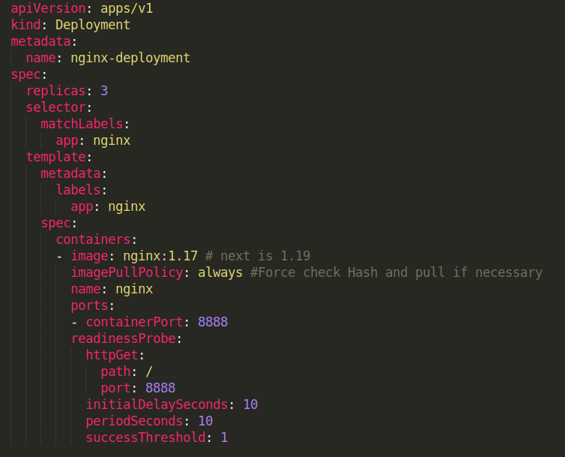
Let’s deploy something:
Vous pouvez personnaliser votre déploiement avec les configurations de spécifications disponibles:
progressDeadlineSeconds: Combien de fois avant de signaler que la mise à jour progressive a échoué (600s)
minReadySeconds: combien de temps une fois le pod créé doit être prêt (0s)
revisionHistoryLimit: Combien de vieux replicasSets à retenir pour fallback (10)
Paused: Le déploiement est-il interrompu ou non (false)
Notes:
Master manage infra k8s kubectl taint nodes --all node-role.kubernetes.io/master- => Optionnal for dev/test
VOLUMES:
=== BINDING ===
A user creates, or in the case of dynamic provisioning, has already created, a PersistentVolumeClaim with a specific amount of storage requested and with certain access modes. A control loop in the master watches for new PVCs, finds a matching PV (if possible), and binds them together. If a PV was dynamically provisioned for a new PVC, the loop will always bind that PV to the PVC. Otherwise, the user will always get at least what they asked for, but the volume may be in excess of what was requested. Once bound, PersistentVolumeClaim binds are exclusive, regardless of how they were bound. A PVC to PV binding is a one-to-one mapping, using a ClaimRef which is a bi-directional binding between the PersistentVolume and the PersistentVolumeClaim.
Claims will remain unbound indefinitely if a matching volume does not exist. Claims will be bound as matching volumes become available. For example, a cluster provisioned with many 50Gi PVs would not match a PVC requesting 100Gi. The PVC can be bound when a 100Gi PV is added to the cluster
=== REPLICASET ===
Create from existing pod
Delete running pods

Slide 121
Failures:
Voici quelques facteurs d'échec possibles qui peuvent survenir lors d'un déploiement:
Insufficient Quota
Readiness probe Failures
Image pull errors
Insufficient permissions
Limit Ranges
Application Runtime Misconfiguration
Si vous n’avez pas fourni de progressDeadlineSeconds, le déploiement sera en ProgressDeadlineExceeded après 10 minutes.
Notes:
Master manage infra k8s kubectl taint nodes --all node-role.kubernetes.io/master- => Optionnal for dev/test
VOLUMES:
=== BINDING ===
A user creates, or in the case of dynamic provisioning, has already created, a PersistentVolumeClaim with a specific amount of storage requested and with certain access modes. A control loop in the master watches for new PVCs, finds a matching PV (if possible), and binds them together. If a PV was dynamically provisioned for a new PVC, the loop will always bind that PV to the PVC. Otherwise, the user will always get at least what they asked for, but the volume may be in excess of what was requested. Once bound, PersistentVolumeClaim binds are exclusive, regardless of how they were bound. A PVC to PV binding is a one-to-one mapping, using a ClaimRef which is a bi-directional binding between the PersistentVolume and the PersistentVolumeClaim.
Claims will remain unbound indefinitely if a matching volume does not exist. Claims will be bound as matching volumes become available. For example, a cluster provisioned with many 50Gi PVs would not match a PVC requesting 100Gi. The PVC can be bound when a 100Gi PV is added to the cluster
=== REPLICASET ===
Create from existing pod
Delete running pods

Slide 122
Failures II:
Toutes les actions qui s'appliquent à un déploiement complet s'appliquent également à un déploiement ayant échoué.
Vous pouvez le scale up/down, roll back a une version précédente, ou même mettre en pause si vous avez besoin de faire des modifications dans le template du Pod.
Vous pouvez mettre `spec.revisionHistoryLimit` pour spécifier combien de replicaSets vous voulez conserver.
Notes:
Master manage infra k8s kubectl taint nodes --all node-role.kubernetes.io/master- => Optionnal for dev/test
VOLUMES:
=== BINDING ===
A user creates, or in the case of dynamic provisioning, has already created, a PersistentVolumeClaim with a specific amount of storage requested and with certain access modes. A control loop in the master watches for new PVCs, finds a matching PV (if possible), and binds them together. If a PV was dynamically provisioned for a new PVC, the loop will always bind that PV to the PVC. Otherwise, the user will always get at least what they asked for, but the volume may be in excess of what was requested. Once bound, PersistentVolumeClaim binds are exclusive, regardless of how they were bound. A PVC to PV binding is a one-to-one mapping, using a ClaimRef which is a bi-directional binding between the PersistentVolume and the PersistentVolumeClaim.
Claims will remain unbound indefinitely if a matching volume does not exist. Claims will be bound as matching volumes become available. For example, a cluster provisioned with many 50Gi PVs would not match a PVC requesting 100Gi. The PVC can be bound when a 100Gi PV is added to the cluster
=== REPLICASET ===
Create from existing pod
Delete running pods

Slide 123
Health Check

Slide 124
Liveness & Readiness:
Des fois les applications ont besoin de redémarrer peut importe la raison. Vous pouvez aussi empêcher les Pods en mauvaise santé de rejoindre le Pool et de recevoir des requêtes/job. Pour avoir 0 downtime pendant une update ou un déploiement (SLA).
Liveness => Restart le Pod si fail
Readiness => Retire le Pod du LB si fail
Les deux sont complementaires!
Notes:
Master manage infra k8s kubectl taint nodes --all node-role.kubernetes.io/master- => Optionnal for dev/test

Slide 125
How to check:
3 modes possibles:
Command -> exec
Http -> httpGet
TCP -> tcpSocket
Configuration:
initialDelaySeconds -> Quand on demarre ?
periodSeconds -> Frequence ?
timeoutSeconds -> Timeout ?
successThreshold -> Combien de succes ?
failureThreshold -> Combien de fail ?
Notes:
Master manage infra k8s kubectl taint nodes --all node-role.kubernetes.io/master- => Optionnal for dev/test

Slide 126
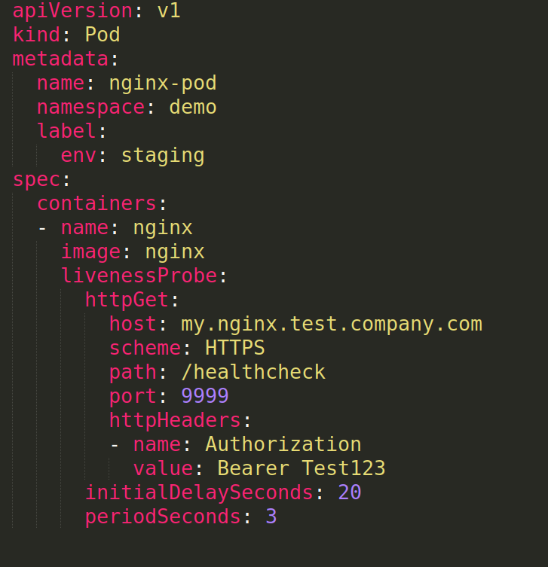
Configure HttpGet:
Configuration:
Host -> IP / Addresse
Scheme -> Http or Https
Path -> Route a appeler
HttpHeaders -> Credentials ou autre
Port -> le port a utiliser
Notes:
Master manage infra k8s kubectl taint nodes --all node-role.kubernetes.io/master- => Optionnal for dev/test

Slide 127
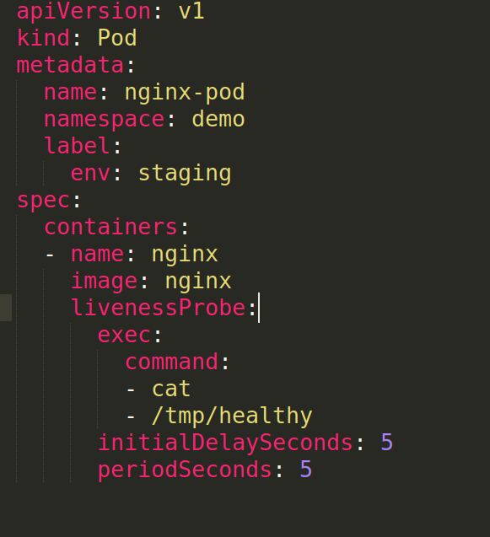
Configure Exec:
Notes:
Master manage infra k8s kubectl taint nodes --all node-role.kubernetes.io/master- => Optionnal for dev/test

Slide 128
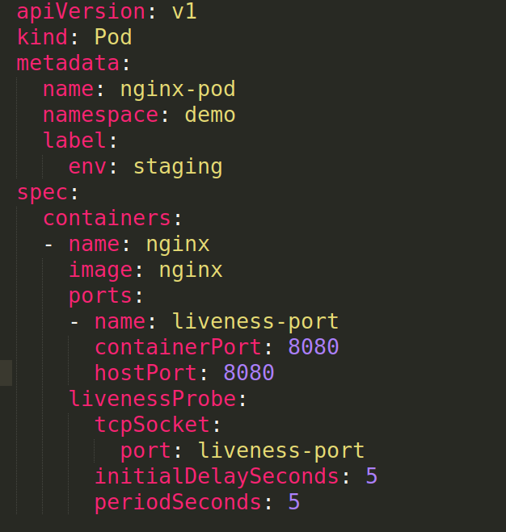
Configure TCPSocket:
Notes:
Master manage infra k8s kubectl taint nodes --all node-role.kubernetes.io/master- => Optionnal for dev/test

Slide 129
Exercise:
Quelques probes pour pratiquer:
https://kubernetes.io/docs/tasks/configure-pod-container/configure-liveness-readiness-startup-probes/
Notes:
Master manage infra k8s kubectl taint nodes --all node-role.kubernetes.io/master- => Optionnal for dev/test

Slide 130
Rolling Update

Slide 131
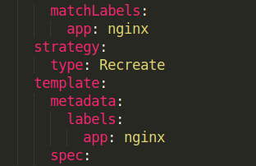
Recreate:
Ajoutons une stratégie, Recreate est brutal et pas vraiment la plus utilisée mais voici la configuration:
Notes:
Master manage infra k8s kubectl taint nodes --all node-role.kubernetes.io/master- => Optionnal for dev/test
VOLUMES:
=== BINDING ===
A user creates, or in the case of dynamic provisioning, has already created, a PersistentVolumeClaim with a specific amount of storage requested and with certain access modes. A control loop in the master watches for new PVCs, finds a matching PV (if possible), and binds them together. If a PV was dynamically provisioned for a new PVC, the loop will always bind that PV to the PVC. Otherwise, the user will always get at least what they asked for, but the volume may be in excess of what was requested. Once bound, PersistentVolumeClaim binds are exclusive, regardless of how they were bound. A PVC to PV binding is a one-to-one mapping, using a ClaimRef which is a bi-directional binding between the PersistentVolume and the PersistentVolumeClaim.
Claims will remain unbound indefinitely if a matching volume does not exist. Claims will be bound as matching volumes become available. For example, a cluster provisioned with many 50Gi PVs would not match a PVC requesting 100Gi. The PVC can be bound when a 100Gi PV is added to the cluster
=== REPLICASET ===
Create from existing pod
Delete running pods

Slide 132
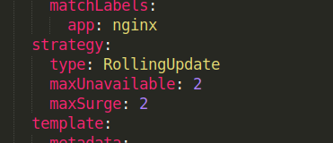
Rolling Update:
C’est la stratégie par défaut d’un déploiement. Vous pouvez personnaliser la mise à jour progressive à l'aide de ces valeurs:
maxUnavailable: Combien de Pods peuvent être down pendant le process (25%)
maxSurge: Combien de Pods peuvent etre crees au delà du replicas souhaite (25%)
Notes:
Master manage infra k8s kubectl taint nodes --all node-role.kubernetes.io/master- => Optionnal for dev/test
VOLUMES:
=== BINDING ===
A user creates, or in the case of dynamic provisioning, has already created, a PersistentVolumeClaim with a specific amount of storage requested and with certain access modes. A control loop in the master watches for new PVCs, finds a matching PV (if possible), and binds them together. If a PV was dynamically provisioned for a new PVC, the loop will always bind that PV to the PVC. Otherwise, the user will always get at least what they asked for, but the volume may be in excess of what was requested. Once bound, PersistentVolumeClaim binds are exclusive, regardless of how they were bound. A PVC to PV binding is a one-to-one mapping, using a ClaimRef which is a bi-directional binding between the PersistentVolume and the PersistentVolumeClaim.
Claims will remain unbound indefinitely if a matching volume does not exist. Claims will be bound as matching volumes become available. For example, a cluster provisioned with many 50Gi PVs would not match a PVC requesting 100Gi. The PVC can be bound when a 100Gi PV is added to the cluster
=== REPLICASET ===
Create from existing pod
Delete running pods

Slide 133
Rollout

Slide 134
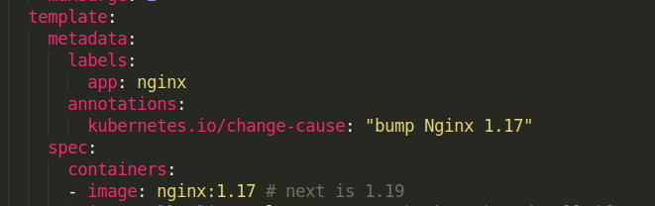
Rollout:
Le Rollout va nous permettre de manager et garder une trace des déploiements (versioning) et un accès rapide au fallback/rollback sans éditer les manifests. Nous allons utiliser des annotations pour cela:
Notes:
Master manage infra k8s kubectl taint nodes --all node-role.kubernetes.io/master- => Optionnal for dev/test
VOLUMES:
=== BINDING ===
A user creates, or in the case of dynamic provisioning, has already created, a PersistentVolumeClaim with a specific amount of storage requested and with certain access modes. A control loop in the master watches for new PVCs, finds a matching PV (if possible), and binds them together. If a PV was dynamically provisioned for a new PVC, the loop will always bind that PV to the PVC. Otherwise, the user will always get at least what they asked for, but the volume may be in excess of what was requested. Once bound, PersistentVolumeClaim binds are exclusive, regardless of how they were bound. A PVC to PV binding is a one-to-one mapping, using a ClaimRef which is a bi-directional binding between the PersistentVolume and the PersistentVolumeClaim.
Claims will remain unbound indefinitely if a matching volume does not exist. Claims will be bound as matching volumes become available. For example, a cluster provisioned with many 50Gi PVs would not match a PVC requesting 100Gi. The PVC can be bound when a 100Gi PV is added to the cluster
=== REPLICASET ===
Create from existing pod
Delete running pods

Slide 135
Rollout:
Check le statut du rollout:
kubectl rollout status deploy nginx-deployment
Pause/Reprendre le rollout:
kubectl rollout pause/resume deploy nginx-deployment
Avoir l’historique pour rollout:
kubectl rollout history deploy nginx-deployment [--revision X]
Rollback:
kubectl rollout undo deploy nginx-deployment [--to-revision X]
Notes:
Master manage infra k8s kubectl taint nodes --all node-role.kubernetes.io/master- => Optionnal for dev/test
VOLUMES:
=== BINDING ===
A user creates, or in the case of dynamic provisioning, has already created, a PersistentVolumeClaim with a specific amount of storage requested and with certain access modes. A control loop in the master watches for new PVCs, finds a matching PV (if possible), and binds them together. If a PV was dynamically provisioned for a new PVC, the loop will always bind that PV to the PVC. Otherwise, the user will always get at least what they asked for, but the volume may be in excess of what was requested. Once bound, PersistentVolumeClaim binds are exclusive, regardless of how they were bound. A PVC to PV binding is a one-to-one mapping, using a ClaimRef which is a bi-directional binding between the PersistentVolume and the PersistentVolumeClaim.
Claims will remain unbound indefinitely if a matching volume does not exist. Claims will be bound as matching volumes become available. For example, a cluster provisioned with many 50Gi PVs would not match a PVC requesting 100Gi. The PVC can be bound when a 100Gi PV is added to the cluster
=== REPLICASET ===
Create from existing pod
Delete running pods

Slide 136
QUIZ TIME
Kubernetes-basic-4

Slide 137
General Good Practices

Slide 138
Some tips /conf:
Avant de terminer cette session, voyons quelques bonnes pratiques que vous voudrez peut-être appliquer.
Configuration:
Utiliser la dernière version stable de l’API
Stocker les modifications avant d’appliquer sur le cluster (Aide a la re-création d’un cluster)
Regrouper les ressources dans le même fichier/dossier
Vous pouvez appliquer des commandes sur un répertoire plutôt que sur un fichier (-f)
Ne définissez pas toutes les configs si vous utilisez les valeurs par défaut.
Utilisez les annotations pour décrire vos ressources.
Notes:
Master manage infra k8s kubectl taint nodes --all node-role.kubernetes.io/master- => Optionnal for dev/test
VOLUMES:
=== BINDING ===
A user creates, or in the case of dynamic provisioning, has already created, a PersistentVolumeClaim with a specific amount of storage requested and with certain access modes. A control loop in the master watches for new PVCs, finds a matching PV (if possible), and binds them together. If a PV was dynamically provisioned for a new PVC, the loop will always bind that PV to the PVC. Otherwise, the user will always get at least what they asked for, but the volume may be in excess of what was requested. Once bound, PersistentVolumeClaim binds are exclusive, regardless of how they were bound. A PVC to PV binding is a one-to-one mapping, using a ClaimRef which is a bi-directional binding between the PersistentVolume and the PersistentVolumeClaim.
Claims will remain unbound indefinitely if a matching volume does not exist. Claims will be bound as matching volumes become available. For example, a cluster provisioned with many 50Gi PVs would not match a PVC requesting 100Gi. The PVC can be bound when a 100Gi PV is added to the cluster
=== REPLICASET ===
Create from existing pod
Delete running pods

Slide 139
Some tips /Pods:
Sauf lors des phases de test, n’utilisez pas de Pods “nu”, Ils sont attachés à rien du tout et ils ne seront pas managés ni reschedule.
Privilégiez les déploiements , si le comportement de non reschedule est attendu vous pouvez utiliser `restartPolicy: Never` à la place.
Notes:
Master manage infra k8s kubectl taint nodes --all node-role.kubernetes.io/master- => Optionnal for dev/test
VOLUMES:
=== BINDING ===
A user creates, or in the case of dynamic provisioning, has already created, a PersistentVolumeClaim with a specific amount of storage requested and with certain access modes. A control loop in the master watches for new PVCs, finds a matching PV (if possible), and binds them together. If a PV was dynamically provisioned for a new PVC, the loop will always bind that PV to the PVC. Otherwise, the user will always get at least what they asked for, but the volume may be in excess of what was requested. Once bound, PersistentVolumeClaim binds are exclusive, regardless of how they were bound. A PVC to PV binding is a one-to-one mapping, using a ClaimRef which is a bi-directional binding between the PersistentVolume and the PersistentVolumeClaim.
Claims will remain unbound indefinitely if a matching volume does not exist. Claims will be bound as matching volumes become available. For example, a cluster provisioned with many 50Gi PVs would not match a PVC requesting 100Gi. The PVC can be bound when a 100Gi PV is added to the cluster
=== REPLICASET ===
Create from existing pod
Delete running pods

Slide 140
Some tips /service:
Créez les services avant les backends, comme cela k8s injecter des variables dans les containers:
NAME_SERVICE_HOST
NAME_SERVICE_PORT
Eviter de forcer les attributions IP. Chaque groupe <hostIP, hostPort, protocol> doit être unique.
Vous pouvez utiliser le `kubectl port-forward` pour debugger et éviter une attribution de port permanente.
Pareil pour le hostNetwork, pour les mêmes raisons que le hostPort.
Utilisez un service HEADLESS si vous voulez cibler des backends specifiques
Notes:
Master manage infra k8s kubectl taint nodes --all node-role.kubernetes.io/master- => Optionnal for dev/test
VOLUMES:
=== BINDING ===
A user creates, or in the case of dynamic provisioning, has already created, a PersistentVolumeClaim with a specific amount of storage requested and with certain access modes. A control loop in the master watches for new PVCs, finds a matching PV (if possible), and binds them together. If a PV was dynamically provisioned for a new PVC, the loop will always bind that PV to the PVC. Otherwise, the user will always get at least what they asked for, but the volume may be in excess of what was requested. Once bound, PersistentVolumeClaim binds are exclusive, regardless of how they were bound. A PVC to PV binding is a one-to-one mapping, using a ClaimRef which is a bi-directional binding between the PersistentVolume and the PersistentVolumeClaim.
Claims will remain unbound indefinitely if a matching volume does not exist. Claims will be bound as matching volumes become available. For example, a cluster provisioned with many 50Gi PVs would not match a PVC requesting 100Gi. The PVC can be bound when a 100Gi PV is added to the cluster
=== REPLICASET ===
Create from existing pod
Delete running pods

Slide 141
Some tips /labels /images:
Utilisez les Labels,mangez des labels, dormez avec les labels. Ils osnt tres importants, il devient beaucoup plus efficace de s’en servir pour manager de gros clusters.
https://kubernetes.io/docs/concepts/cluster-administration/manage-deployment/#using-labels-effectively
Utilisez `imagePullPolicy` en accord avec vos besoins, attention à l’utilisation de :latest ou pas de tags.
Notes:
Master manage infra k8s kubectl taint nodes --all node-role.kubernetes.io/master- => Optionnal for dev/test
VOLUMES:
=== BINDING ===
A user creates, or in the case of dynamic provisioning, has already created, a PersistentVolumeClaim with a specific amount of storage requested and with certain access modes. A control loop in the master watches for new PVCs, finds a matching PV (if possible), and binds them together. If a PV was dynamically provisioned for a new PVC, the loop will always bind that PV to the PVC. Otherwise, the user will always get at least what they asked for, but the volume may be in excess of what was requested. Once bound, PersistentVolumeClaim binds are exclusive, regardless of how they were bound. A PVC to PV binding is a one-to-one mapping, using a ClaimRef which is a bi-directional binding between the PersistentVolume and the PersistentVolumeClaim.
Claims will remain unbound indefinitely if a matching volume does not exist. Claims will be bound as matching volumes become available. For example, a cluster provisioned with many 50Gi PVs would not match a PVC requesting 100Gi. The PVC can be bound when a 100Gi PV is added to the cluster
=== REPLICASET ===
Create from existing pod
Delete running pods

Slide 142
More resources:
Pour les TRES gros clusters:
https://kubernetes.io/docs/setup/best-practices/cluster-large/
Backup et restore un cluster K8s:
https://medium.com/velotio-perspectives/the-ultimate-guide-to-disaster-recovery-for-your-kubernetes-clusters-94143fcc8c1e
Multi-zone Cluster:
https://kubernetes.io/docs/setup/best-practices/multiple-zones/
Notes:
Master manage infra k8s kubectl taint nodes --all node-role.kubernetes.io/master- => Optionnal for dev/test
VOLUMES:
=== BINDING ===
A user creates, or in the case of dynamic provisioning, has already created, a PersistentVolumeClaim with a specific amount of storage requested and with certain access modes. A control loop in the master watches for new PVCs, finds a matching PV (if possible), and binds them together. If a PV was dynamically provisioned for a new PVC, the loop will always bind that PV to the PVC. Otherwise, the user will always get at least what they asked for, but the volume may be in excess of what was requested. Once bound, PersistentVolumeClaim binds are exclusive, regardless of how they were bound. A PVC to PV binding is a one-to-one mapping, using a ClaimRef which is a bi-directional binding between the PersistentVolume and the PersistentVolumeClaim.
Claims will remain unbound indefinitely if a matching volume does not exist. Claims will be bound as matching volumes become available. For example, a cluster provisioned with many 50Gi PVs would not match a PVC requesting 100Gi. The PVC can be bound when a 100Gi PV is added to the cluster
=== REPLICASET ===
Create from existing pod
Delete running pods

Slide 143
Voila tout!
Merci :D

